Slide 1
عرض صور

Slide 2
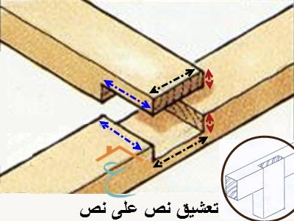
تعشيق يدوي

Slide 3
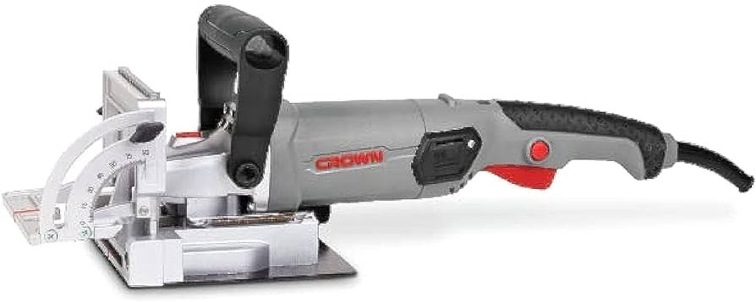
التعشيق عن طريق الماكينة

